Slide 1

Sistemas de Gestión de Bases de Datos
Software que permite crear, organizar, almacenar, consultar y administrar datos de forma eficiente y segura, centralizando la información para aplicaciones y usuarios.

Slide 2
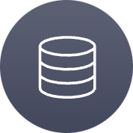





¿Para qué sirve un SGBD?
Almacenar datos
Consultar rápido
Controlar acceso
Grandes volúmenes: clientes, productos, transacciones
Acceso eficiente a la información
Quién puede leer o modificar datos
Seguridad y recuperación
Evitar duplicidades
Copias de seguridad y restauración
Integridad y coherencia de datos

Slide 3
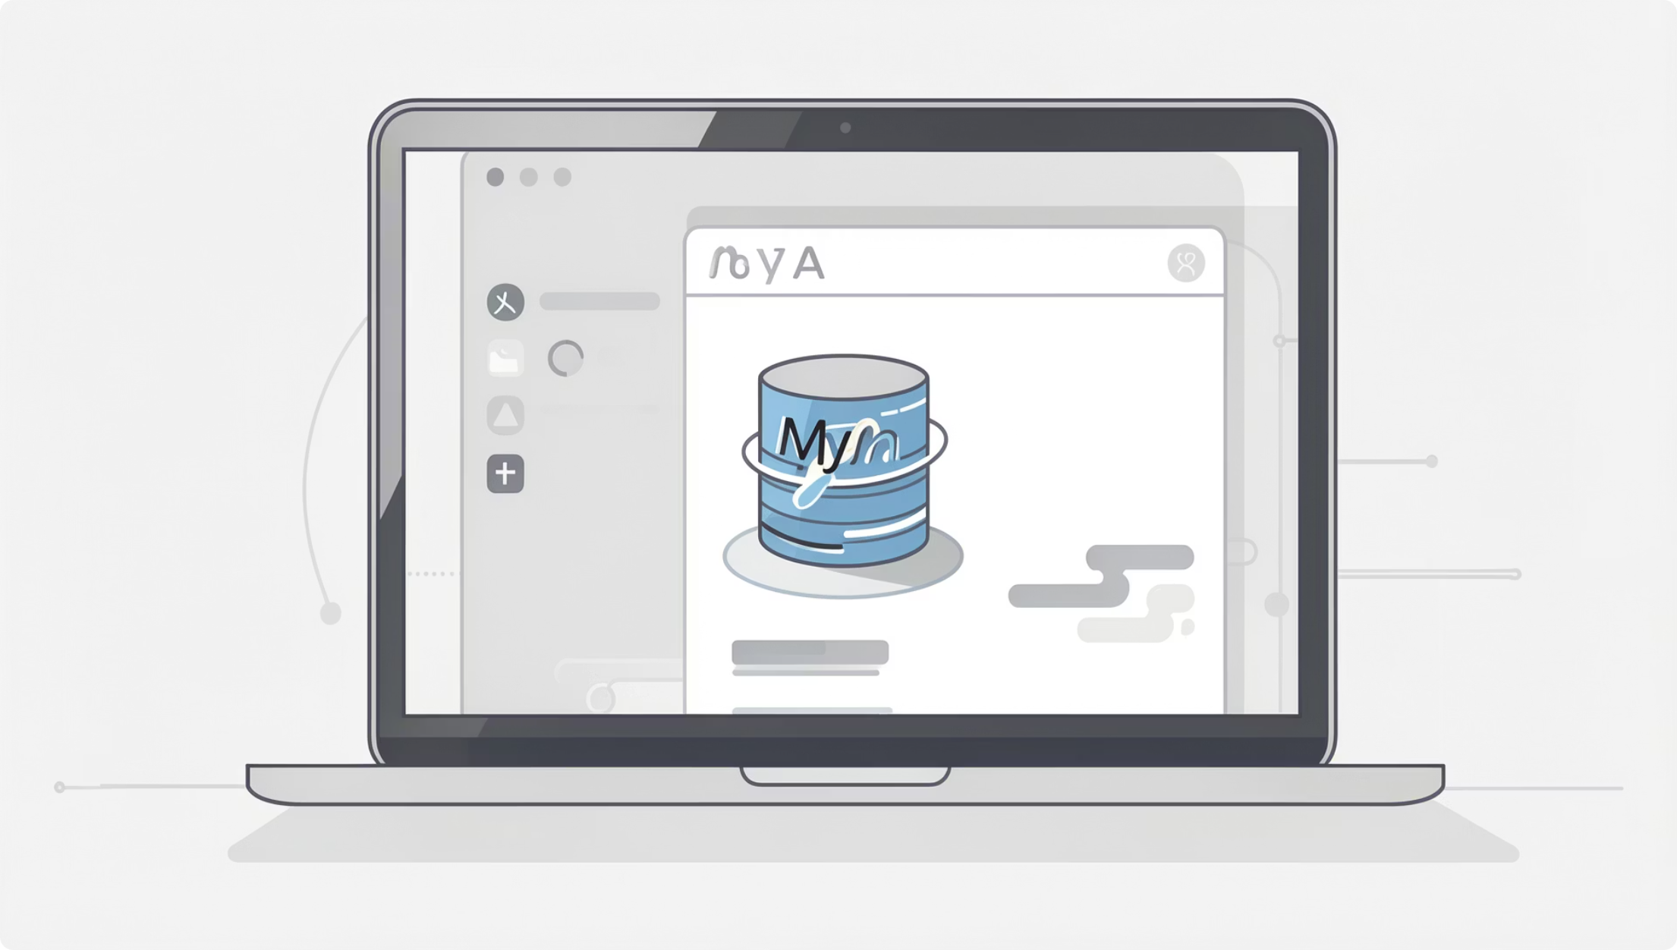

SGBD #1
MySQL
Uno de los SGBD relacionales más populares, ideal para aplicaciones web y sistemas pequeños a medianos.
✅ Ventajas
Fácil de aprender
Rápido en lecturas
Muy extendido
⚠️ Limitación
Menos potente que PostgreSQL en consultas complejas
Uso típico: Aplicaciones web (WordPress, tiendas online), sistemas pequeños a medianos

Slide 4


SGBD #2
Oracle Database
Sistema relacional empresarial muy robusto, diseñado para bancos, grandes empresas y sistemas críticos.
✅ Ventajas
Altísimo rendimiento y seguridad
Soporta enormes volúmenes de datos
⚠️ Limitación
Costoso y complejo
Uso típico: Bancos, grandes empresas, sistemas críticos

Slide 5
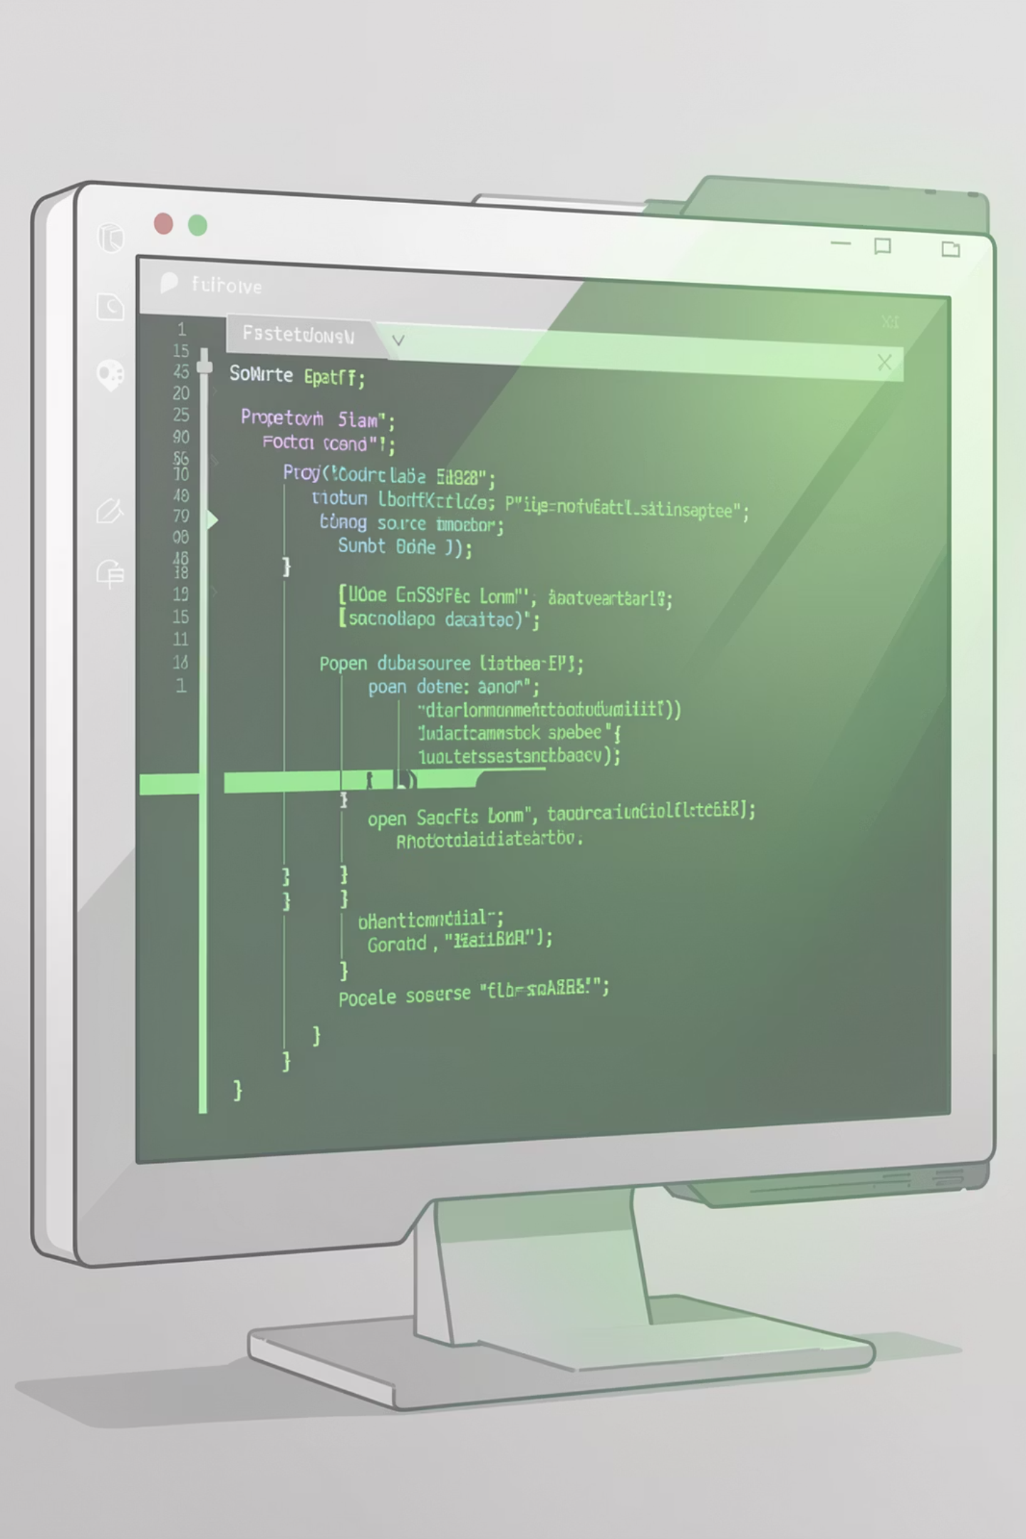
SGBD #3
PostgreSQL
Relacional avanzado y de código abierto, ideal para aplicaciones complejas que requieren lógica avanzada.
✅ Muy potente
✅ Integridad
Funciones, tipos de datos y extensiones avanzadas
Excelente integridad de datos
⚠️ Limitación
Puede ser más complejo que MySQL

Slide 6
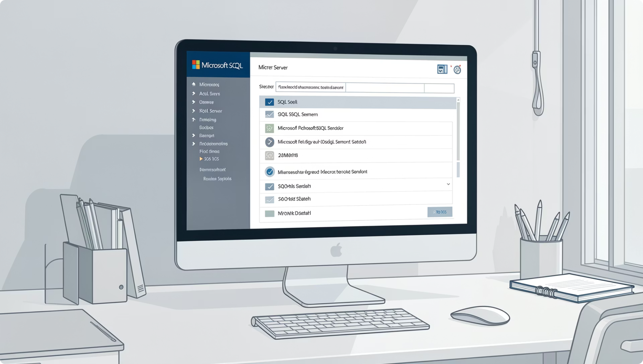
SGBD #4
Microsoft SQL Server
SGBD relacional de Microsoft, orientado a empresas que usan tecnología Microsoft y sistemas corporativos.
✅ Ventajas
⚠️ Limitación
Integración con .NET
Buenas herramientas gráficas
Licencia costosa (aunque hay versión gratuita)

Slide 7
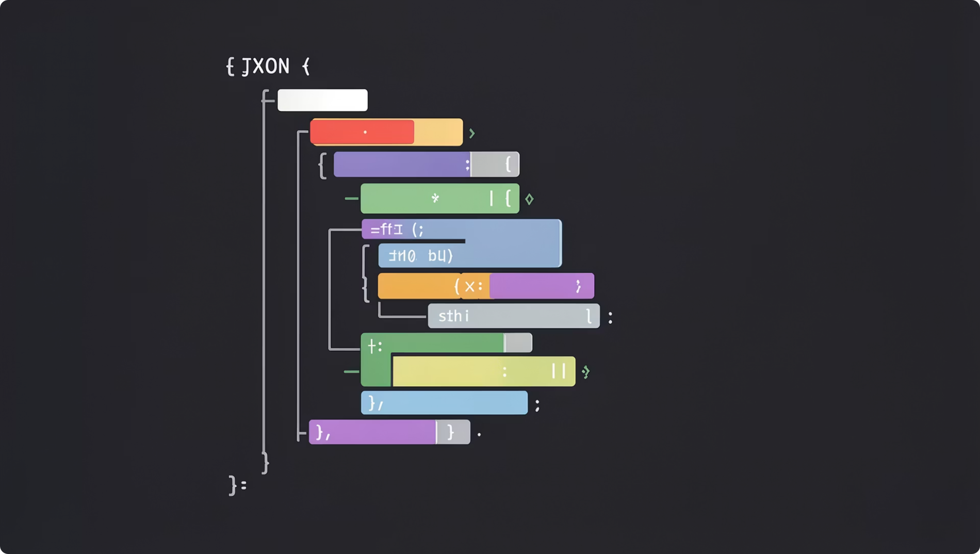
SGBD #5
MongoDB
Base de datos NoSQL orientada a documentos JSON, ideal para apps modernas con datos no estructurados o cambiantes.
✅ Ventajas
Muy flexible
Escala fácilmente
⚠️ Limitación
No usa SQL; menor consistencia en algunos casos
Uso típico: Apps modernas (Node.js, APIs), datos no estructurados

Slide 8
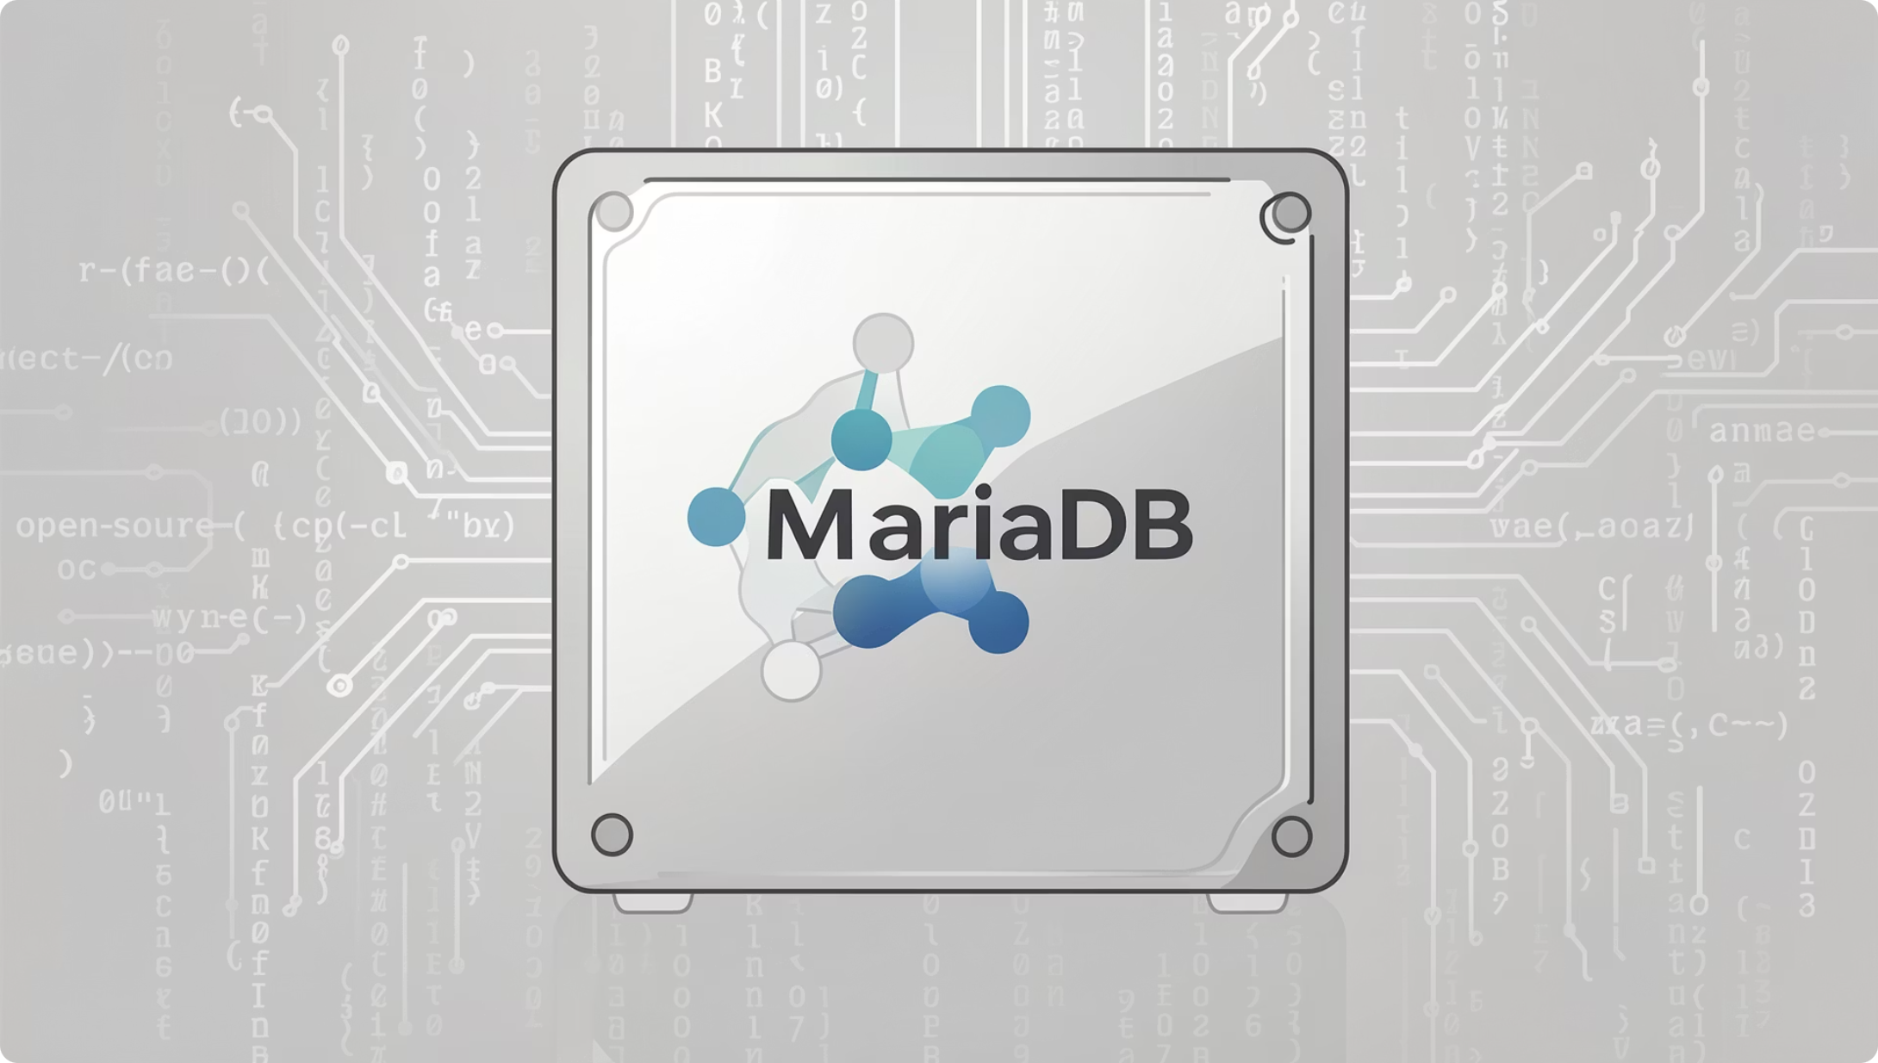
SGBD #6
MariaDB
Versión mejorada de MySQL, utilizada como reemplazo en aplicaciones web. 100% open source.
✅ Ventajas
Más rápido en algunos casos; 100% open source
⚠️ Limitación
Menor adopción que MySQL, aunque creciente

Slide 9
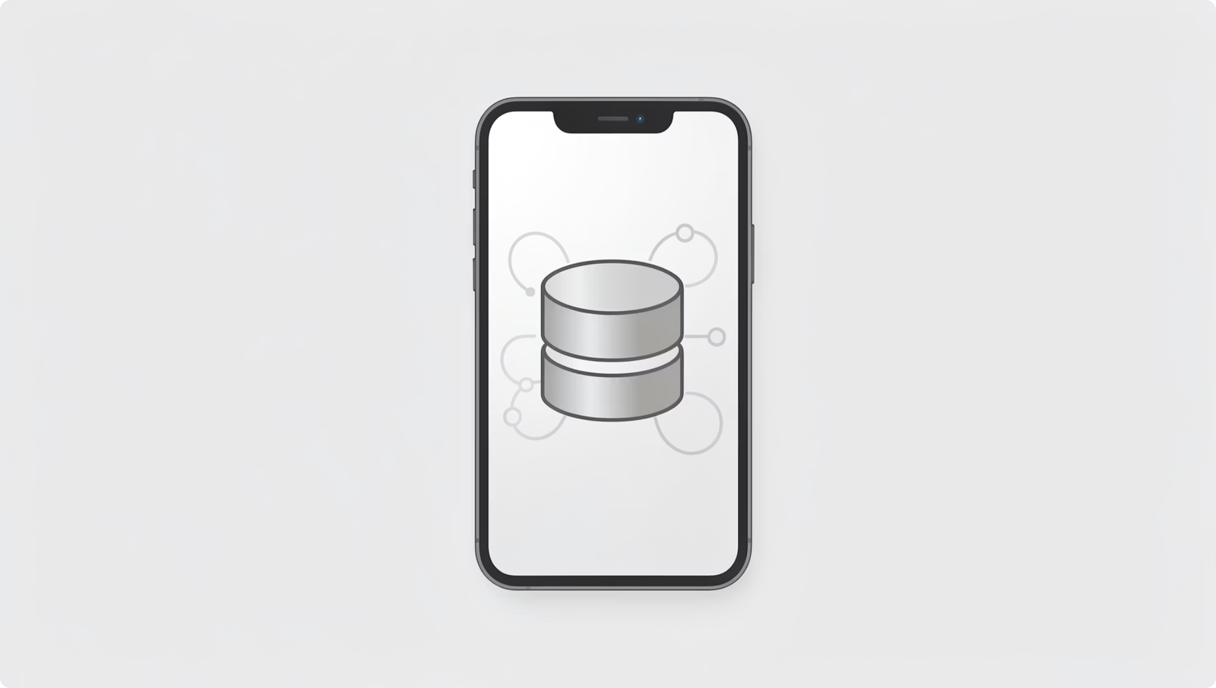
SGBD #7
SQLite
Base de datos ligera sin servidor, ideal para apps móviles, aplicaciones pequeñas y prototipos.
✅ Ventajas
Muy simple: un archivo local
No necesita instalación
⚠️ Limitación
No sirve para sistemas grandes o multiusuario intensivo
Uso típico: Apps móviles, aplicaciones pequeñas, prototipos

Slide 10
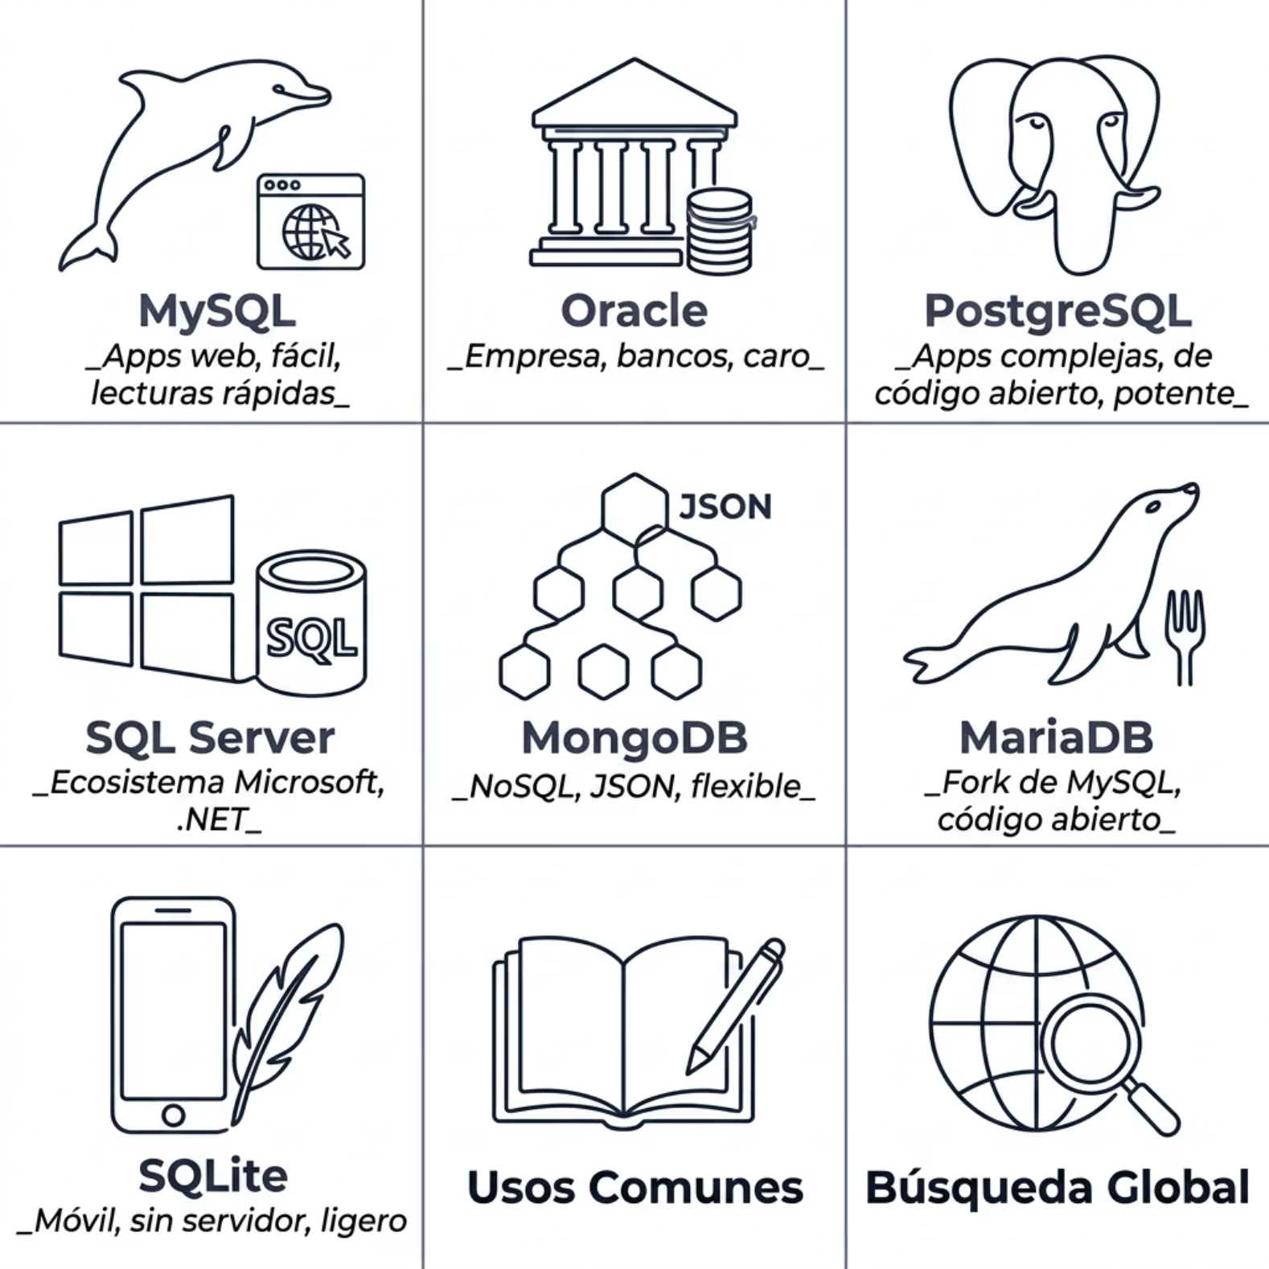

Resumen Comparativo
¿Cómo elegir?
La elección depende del tipo de proyecto, el presupuesto y la complejidad de los datos.
Web sencilla: MySQL o MariaDB
Empresa crítica: Oracle o SQL Server
Alta complejidad: PostgreSQL
Datos flexibles: MongoDB
Móvil / prototipo: SQLite

